Slide 1
Хроническая болезнь почек.
Современная концепция.
Додиализный период.
Принципы лечебного питания.
Апрель 2015г. Школа пациентов.

Slide 2
Знаете ли вы, что:
120-200 г весит каждая человеческая почка, её длина -10-12 см, ширина -6 см и толщина 3см. По своему размеру почка похожа на компьютерную мышь или на человеческий кулак.
В двух почках находится 2 млн нефронов (фильтров),через которые проходит кровь, и 160 км кровеносных сосудов.
Весь объём крови одного человека проходит через его почки за 5 минут. За сутки почки пропускают через себя и очищают от продуктов жизнедеятельности организма и метаболизма 200 л крови.

Slide 3
Почки могут справляться с очисткой крови до тех пор, пока не утратят 80-85% своей функции.
У людей с нарушенной работой почек риск инфаркта и инсульта возрастает в 25-30 раз.
У курильщиков хронические заболевания почек протекают значительно тяжелее, чем у некурящих.
В 1943 году голландский учёный Вильям впервые успешно применил искусственную почку-аппарат для очищения крови от различных токсичных веществ, в том числе продуктов метаболизма.

Slide 4
Всероссийский День почки-2015.
Диализ позволяет компенсировать лишь 15% функции здоровых почек.
Для больного с терминальной стадией диализ является непрерывной пожизненной процедурой - без диализа человек с утраченной функцией почек может прожить 2-3 недели.

Slide 5
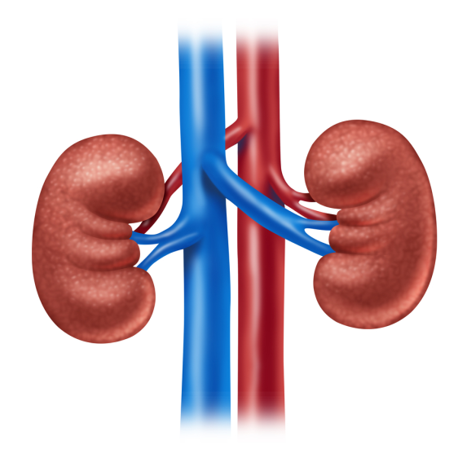
ПОЧКИ. СТРОЕНИЕ И ФУНКЦИИ.
Почки- исключительно важный для благополучной жизни орган нашего тела.
Почки -парный орган, главный фильтр нашего организма, который многократно в течение суток активно прокачивает через себя всю человеческую кровь, выводя из тела человека лишнюю воду, а вместе с ней и вредные вещества.

Slide 6
ФУНКЦИИ ПОЧЕК:
1. Очищение организма от токсических веществ (как вырабатывающихся в процессе жизнедеятельности организма, так и поступающих извне);
2. выведение лишней жидкости;
3. продукция гормона эритропоэтина, необходимого для поддержания нормального уровня (Нb);

Slide 7
4. участие в обмене кальция, фосфора и витамина D3;
5. поддержание артериального давления;
6. поддержание кислотно-основного состояния;
7. поддержание питательного статуса организма.

Slide 8
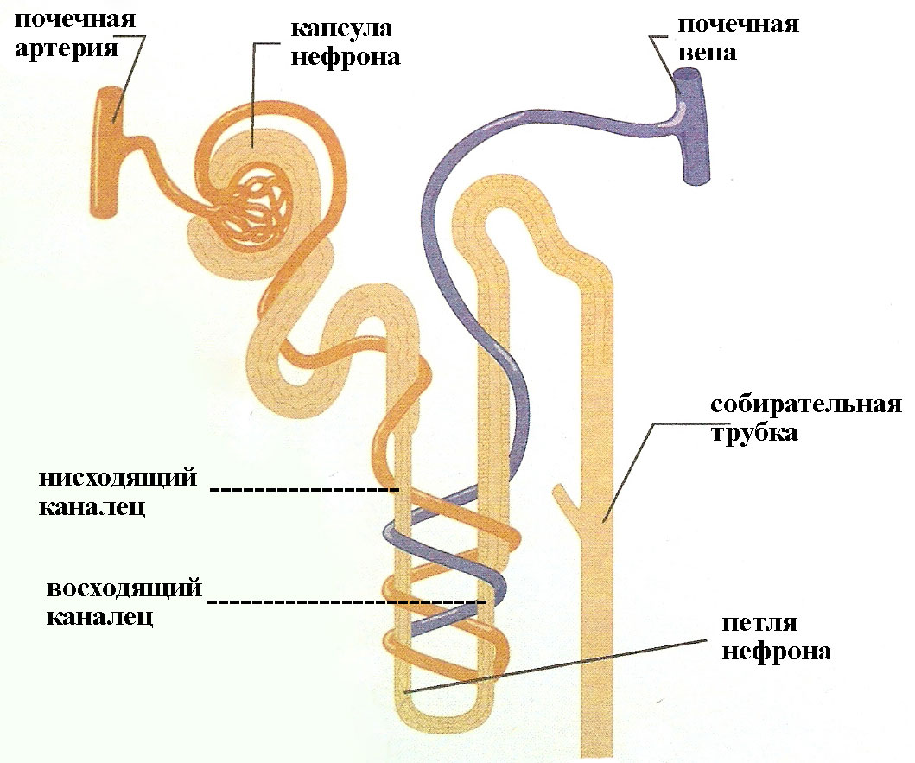
НЕФРОН -функциональная единица почечной ткани.
Notes:
Сосудистый клубочек, состоящий из капиллярных петель-мельчайших сосудов, окружён капсулой, от которой берут начало почечные канальцы, вливающиеся в собирательные трубочки и далее в почечную лоханку. Через стенки петель клубочка происходит фильтрация жидкой части крови, и в полость капсулы поступает так называемая первичная моча, не отличающаяся по химическому составу от плазмы крови ( за исключением белков, которые в норме почти не пропускаются почечным фильтром). На протяжении канальцев и собирательных трубочек происходит концентрация мочи: обратно в кровь всасывается основной объём жидкости, электролитов, полезных органических веществ (сахаров, аминокислот, компонентов липидов) и почти не всасываются токсичные и подлежащие удалению ненужные продукты обмена веществ( мочевина, креатенин, многие средне- и высокомолекулярные органические вещества, избыточные количества электролитов). В результате из первично профильтровавшихся за сутки 100-120 литров первичной мочи в мочевой пузырь попадает 1-2 литра вторичной концентрированной мочи, в которой собран весь объём профильтровавшихся ненужных и вредных веществ.

Slide 9
ПОВРЕЖДЕНИЯ ПОЧЕЧНОЙ ТКАНИ.
1. Повреждение клубочков -гломерулонефриты, сахарный диабет, системные заболевания.
2. Повреждение канальцев-пиелонефриты, интерстициальные нефриты, обменные нефропатии.
3. Повреждение сосудов-стеноз и окклюзия почечных артерий, артериоло-нефросклероз, узелковый полиартериит, гемолитический уремический синдром, склеродермия.

Slide 10
.
Гибель нефрона
Его функцию берут на себя другие нефроны
Нефроны растягиваются,
Растёт потеря белка
Канальцы не справляются с реабсорцией белка
Гипперфильтрация

Slide 11
ЭТОТ ОБЩИЙ МЕХАНИЗМ СТРАДАНИЯ ПОЧЕЧНОЙ ТКАНИ СТАНОВИТСЯ УНИВЕРСАЛЬНЫМ И МАЛО ЗАВИСЯЩИМ ОТ ОСНОВНОГО ПОЧЕЧНОГО ЗАБОЛЕВАНИЯ. ИМЕННО ПОЭТОМУ В ПОСЛЕДНИЕ ГОДЫ СФОРМИРОВАЛОСЬ НОВОЕ ПОНЯТИЕ-ДИАГНОЗ: ХРОНИЧЕСКАЯ БОЛЕЗНЬ ПОЧЕК (ХБП).

Slide 12
Актуальность проблемы
Термин «хроническая болезнь почек» (ХБП) впервые был предложен в 2002 г. группой экспертов Национального почечного фонда США как наднозологическое понятие, обозначающее любое поражение почек, независимо от его характера и природы.
По данным популяционных исследований распространенность ХБП в мире сопоставима с такими социально значимыми заболеваниями, как гипертоническая болезнь, сахарный диабет, ожирение и метаболический синдром.
Признаки повреждения почек и/или снижение скорости клубочковой фильтрации выявляют у каждого десятого представителя общей популяции.
Результаты российских эпидемиологических исследований показали, что проблема ХБП для нашей страны является не менее острой.
Так, снижение функции почек у лиц трудоспособного возраста
наблюдается в 16% случаев, а у лиц в возрасте старше 60 лет – уже в 36%.

Slide 13
Скорость клубочковой фильтрации.
СКФ - это объём первичной мочи образующейся в почках за одну минуту.
Формула Кокрофта-Голта (1976 г)
- проста
-требует стандартизации
Формула MDRD (1999 г)
- не требует стандартизации, антропометрических показателей
- при СКФ выше 60 мл/мин/1,73 м² заниженные результаты
-некорректны у монголоидной расы
Уравнения CKD-EPI (2011 г)
- наиболее универсальный и точный метод
- на любой стадии ХБП у всех рас
- выбор в зависимости от расы, пола, уровня креатинина
- не требует стандартизации
- компьютерные программы, номограммы

Slide 15
Додиализный период.
Лечебное питание.
В додиализном периоде основными правилами питания являются:
1) ограниченное количество белка;
2) меньше фосфора ;
3) ограниченное количество калия;
4) меньше натрия(соли);
5) строго определенное количество воды;
6) достаточно энергии

Slide 16
Общие принципы построения диеты для больных с ХПН на додиализный стадии.
1) адекватное степени почечной недостаточности ограничение потребления белка с пищей;
2) достаточная калорийность, соответствующая энергозатратам;
3) ограничение/исключение поваренной соли;
4)сбалансированность по содержанию микроэлементов(калий, фосфор, кальций) и витаминов(С, группы В) составление индивидуальных меню с использованием таблиц продуктов

Slide 17
Цель диеты при ХПН
Замедлить прогрессирование почечной недостаточности, улучшение функции резидуальных нефронов, облегчение признаков уремической интоксикации, отдаление сроков применения гемодиализа.

Slide 18
Основные принципы ограничения белка при ХПН
1) контролируемое уменьшение потребления белка, адекватное степени почечной недостаточности-до 0,3-0,7 г/кг веса в сутки( в среднем до 40 грамм в сутки, но не менее 20 граммов в сутки)
2) адекватное и контролируемое потребление энергии - не менее 35-40 ккал/кг веса в сутки;
3)уменьшение потребления фосфора с пищей не более 800 мг в сутки ;
4)применение кетоаналогов незаменимых аминокислот (кетостерил) - 1 таблетка на 5 кг веса в сутки.

Slide 19
Как достичь успеха в соблюдении диеты при ХБП?
1) желание;
2)кухонные весы;
3)таблицы содержания белка, жиров, углеводов, микроэлементов, калорий в различных продуктах;
4) ведение пищевого дневника.

Slide 20
Питание в додиализном периоде ХПН
Ограничение белка (патогенетический момент) и фосфатов в пищевом рационе даже при незначительной ХПН.
Обеспечение энергетической ценности за счет жиров и углеводов.
Ограничение калия и натрия.
Потребление достаточного количества жидкости под контролем диуреза.

Slide 21
БЕЛКИ.
Белки- важнейший строительный материал для всех тканей организма, носителей иммунной защиты, ферменты и многое другое.
Задержка продуктов обмена белков при снижении почечной функции-это источник уремического синдрома.
Конечным продуктом обмена белков- уже почти нетоксичным-является мочевина. Но выведение многих промежуточных продуктов-часто-токсичных-важнейшая задача почек, а затем и диализа.
Белки человеческого организма состоят из 20 различных аминокислот, часть из которых (восемь) организм сам синтезировать не способен и должен получать с пищей. Остальные аминокислоты можно получать из других аминокислот.
Половину белка в МБД можно заменить на специально созданные препараты, которые имеют оптимальный аминокислотный состав.
КЕТОСТЕРИЛ,СОЕВЫЙ ИЗОЛЯТ Супро-760.

Slide 22
Малобелковые диеты.
Предложены S. Giovanetti и Q. Maggiore в 1964 году.
принцип заключается в снижении суточного введения белков до 22—25 г (0,3 г на кг массы тела), причем 50 % этой дозы обеспечивается белком высокой биологической ценности, который представлен, в основном, в продуктах животного происхождения: мясе, яйцах, молочных продуктах, рыбе и морепродуктах, птице и практически отсутствует в растительных продуктах, за исключением сои. Калорийность такой диеты должна составлять не менее 2500 ккал/сут.

Slide 23
Примерный подсчет содержания в продуктах белка приблизительно 6 г белка высокой биологической ценности
25 г мяса, птицы;
30 г рыбы;
25 г морепродуктов;
1 яйцо;
25 г твердых сортов сыра;
180 г молока;
150 мл йогурта;
60 г мороженого;
60 мл сметаны.

Slide 24
Примерный подсчет содержания в продуктах белка приблизительно 2 г белка низкой биологической ценности
30 г хлеба;
150 г овсяной каши;
30 г бисквита;
120 г картофеля;
60 г макаронных изделий;
100 г риса.

Slide 25
Кетостерил
В препарат кетостерил включены не только аминокислоты, но и кетокислоты - это аналоги аминокислот, которые не содержат азот, а превращаются в организме в необходимые аминокислоты, захватывая азот-именно то вещество, которое замедленно выводится при почечной недостаточности. Этим препарат способствует снижению уровня мочевины.

Slide 26
Keтостерил и катаболизм белка
ЭНДО/ЭКЗОГЕННЫЙ КАТАБОЛИЗМ БЕЛКА
Радикалы кислот
Ацидоз
Фосфаты
Гиперпаратиреоз
Аминокислоты
NH₃
Цикл
мочевины
Кетокислоты
Энергия

Slide 27
Влияние МБД и Кетостерила на факторы риска и прогрессирования ХБП и ССЗ

Slide 28
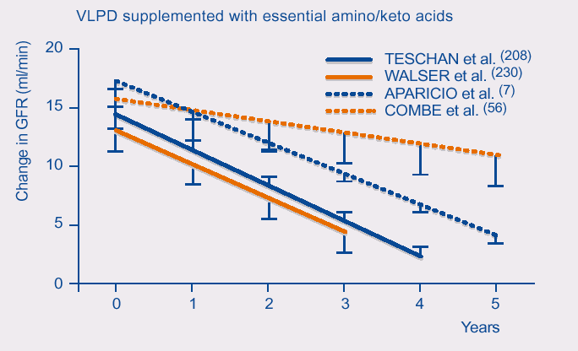
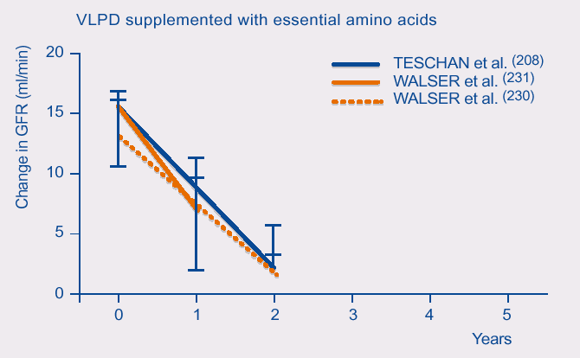
Терапия Кетостерилом
Влияние на скорость прогрессирования ХПН
Расчетная отсрочка (в годах) до документированного начала диализа (5 мл/мин):
строгая МБД + KA строгая МБД + AA
Teschan et al. (1998) Ø 3.0 года Ø 1,6 года
Walser et al. (1992) Ø 2.8 года Ø 1.5 года
Aparicio et al. (1990) Ø 4.6 года -
Walser et al. (1993) Ø 1.4 года

Slide 29
Влияние МБД и Кетостерила на факторы риска и прогрессирования ХБП и ССЗ
Использование малобелковой диеты с назначением Кетостерила у пациентов с ХБП на преддиализной стадии позволяет обеспечить важные с позиции нефро и кардиопротекции воздействия:
1. Отдалить время начала диализа
2. Замедлить прогрессирование снижения СКФ
3. Уменьшить уровни уремических токсинов
4. Улучшить контроль артериального давления
5. Уменьшить протеинурию
6. Улучшить чувствительность к инсулину, эритропоэтинам
7. Улучшить липидный профиль
8. Улучшить показатели кальций-фосфорного обмена
9. Провести коррекцию метаболического ацидоза
10. Предотвратить развитие белково-энергетической недостаточности.
11.Предупредить развитие серьезных осложнений ХБП и сопутствующих заболеваний

Slide 30
Документы, регламентирующие назначение Кетостерила
Об утверждении перечня жизненно необходимых и важнейших лекарственных препаратов на 2015 год, а также перечней лекарственных препаратов для медицинского применения и минимального ассортимента лекарственных препаратов, необходимых для оказания медицинской помощи (Распоряжение правительства РФ от 30 декабря 2014 года №2782-р)
Об утверждении Порядка оказания медицинской помощи взрослому населению по профилю «нефрология» (Приказ МЗ РФ №74н от 18.01.2012 г.)
Об утверждении стандарта специализированной медицинской помощи при хронической болезни почек 5 стадии в преддиализном периоде, при госпитализации с целью подготовки к заместительной почечной терапии. (Приказ МЗ РФ № 1268н от 20.12.2012)
Об утверждении стандарта первичной медико-санитарной помощи при хронической болезни почек 5 стадии в преддиализном периоде (амбулаторно) (Приказ МЗ РФ
№ 1269н от 20.12.2012)
Об утверждении стандарта первичной медико-санитарной помощи при хронической болезни почек 4 стадии (Приказ МЗ РФ № 1270н от 20.12.2012)

Slide 31
Кетостерил.
увеличение поступления аминокислот
реутилизация азота и снижение мочевины крови
снижение протеинурии
уменьшение инсулинорезистентности тканей
профилактика остеопорозов
возможность отсрочить хронический гемодиализ
(до 2 лет)

Slide 32
Фосфорно-белковый коэффициент.
Большинству пациентов с ХПН необходимо ограничивать потребление фосфатов, уже начиная с IV стадии ХБП, а возможно и раньше.
Проблема состоит в том, что фосфаты неразрывно связаны с белками, от потребления которых отказаться нельзя. Поэтому надо учитывать фосфорно-белковых коэффициент (мг фосфатов на г белка) для них должен быть возможно ниже.

Slide 33
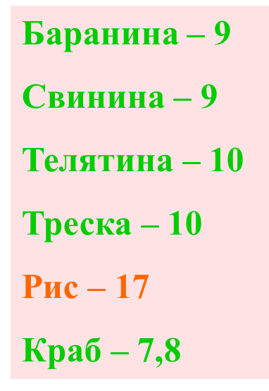
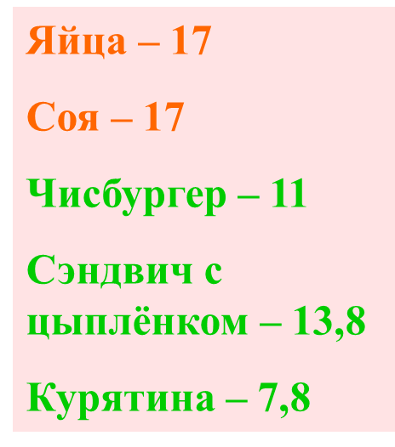
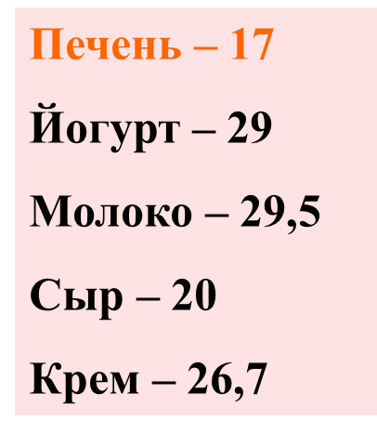
При ХПН используют продукты с фосфорно- белковым коэффициентом (ФБК) ниже 20.
Продукты с ФБК более 20 можно употреблять не чаще 1-2 р в неделю.
ФБК = Р в продукте (мг) / белок (г)

Slide 34
Количество фосфора (мг) в пищевых продуктах
Очень большое (300 и более) | Большое (201-300) | Умеренное (101-200) | Малое (51-100) | Очень малое (менее 50)
Сыр голландский, сыр плавленый, фасоль, крупа овсяная, перловая, печень говяжья | Творог, мясо кур, рыба, гречневая крупа, пшено, горох, шоколад | Говядина, свинина, колбасы вареные, яйца, крупа кукурузная, хлеб из муки 2-го сорта | Молоко, сметана, рис, манная крупа, макароны, хлеб из муки высшего и 1-го сорта, картофель, морковь | Масло сливочное, капуста, лук зеленый, огурцы, свекла, томаты, абрикосы, арбуз, груши, сливы, яблоки, виноград, вишни, клубника, смородина

Slide 35
СТЕПЕНИ ОГРАНИЧЕНИЯ СОЛИ ПО de Wardener
Не добавлять соль.
Na около 80-100 ммоль\сутки (5 г\сутки NaCl). Первое и второе блюдо обычной солености, но дополнительно подсаливать нельзя; не разрешать соленых продуктов.
Мало соли.
40-50 ммоль\сутки (3 г\сутки NaCl).Пища полностью несоленая, Na извлекается из обычных продуктов.
Низконатриевая диета.
20-25 ммоль\сутки (1 г\сутки NaCl). Пища полностью несоленая+ исключается хлеб, масло, обычное молоко.

Slide 36
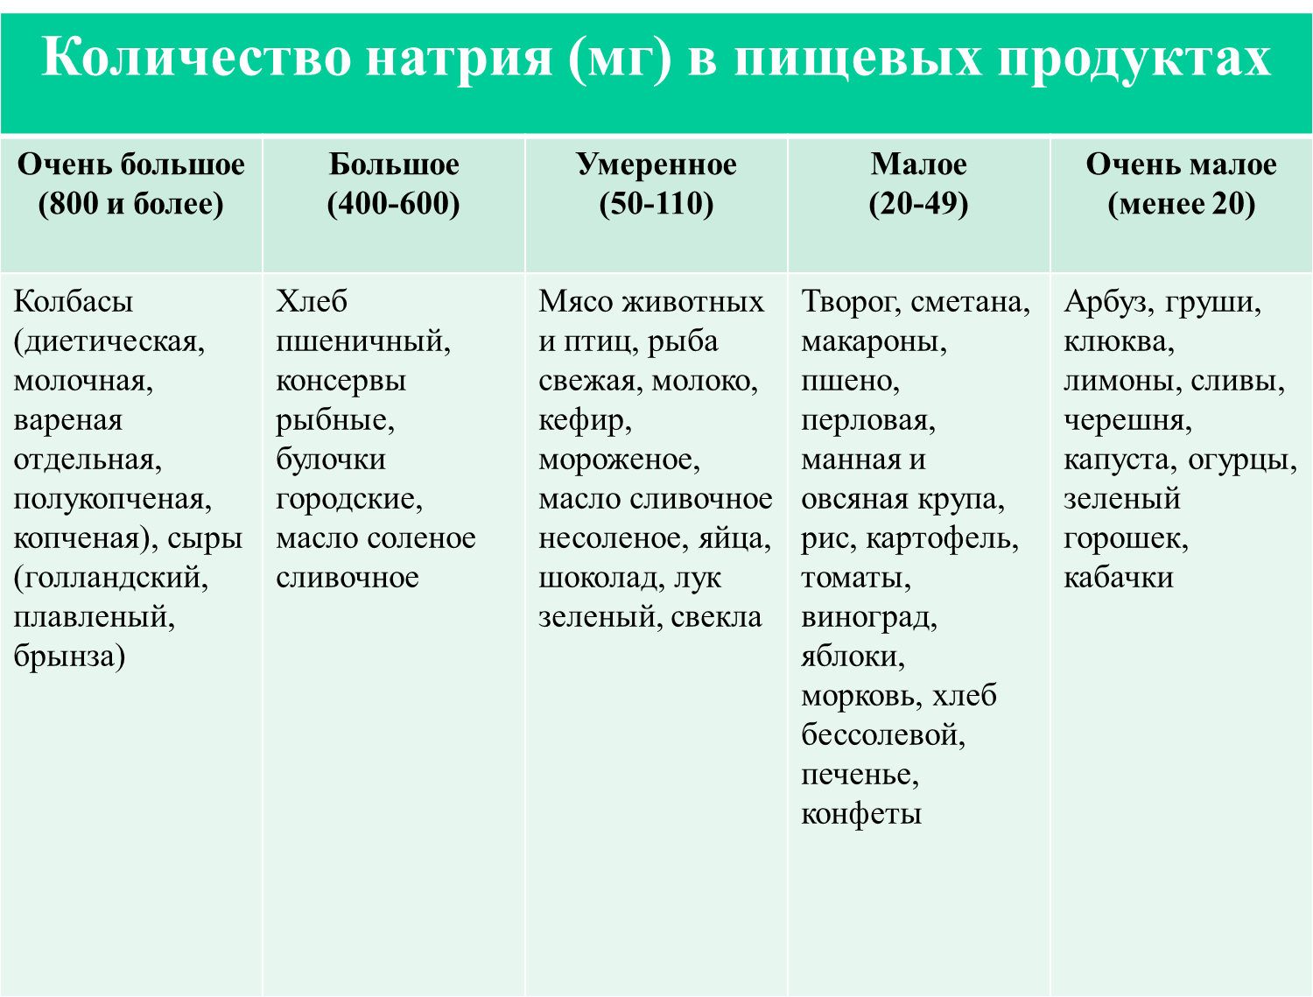

Slide 37


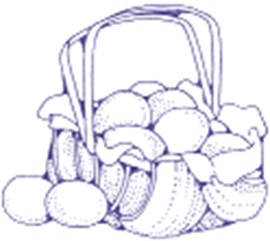
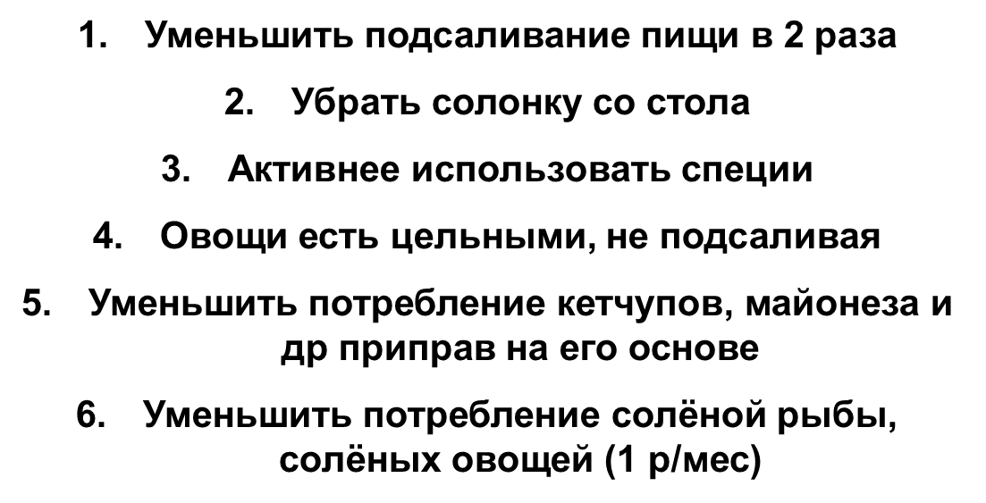

ЗЛОУПОТРЕБЛЕНИЕ СОЛЬЮ

Slide 38
ЗАПРЕЩАЕТСЯ: обычные сорта хлеба, печенье, бисквиты, завтраки из злаков с добавлением соли, все молочные продукты, мясо и рыба в консервированном виде, консервированные овощи и супы, содовая вода, жареный картофель, любые минеральные щелочные воды.
РАЗРЕШЕНЫ ВКУСОВЫЕ ПРИПРАВЫ: лавровый лист, тмин, шалфей, розмарин, тимьян, паприка, гвоздика, чеснок, мускатный орех, имбирь, кориандр, горчица, перец, уксус, лимонный сок.
Методы кулинарной обработки пищи: отваривание, запекание в жаропрочной посуде, фритюр, маринование (сладкие маринады)

Slide 39
Жидкость
Жидкость дозируется также как и NaCl.
Подсчет выпиваемой жидкости и выделяемой! + внепочечные потери
Зимой 200-300 мл
Летом 500-600 и до 1л.

Slide 40
Калий.
Признаками повышения уровня калия могут стать быстро нарастающая слабость в ногах и руках, онемение кожи, поднимающееся от кончиков пальцев к центру тела, необычные ощущения в пальцах рук и ног («бегают мурашки»), замедление сердцебиения.
НЕОТЛОЖНАЯ ПОМОЩЬ:
1)Кальция хлорид (или глюконата)10%-10мл в/в;
2)Глюкоза 40%-60 мл или 5%-500 мл вместе с инсулином 10ЕД.в/в
Эффект этих введений-временное перемещение калия в клетку-ненадолго! -всего на 30-60 минут. Следует немедленно ехать в диализный центр!

Slide 41
Примерный подсчет сод-ния в продуктах калия. приблизительно 5 ммоль (200 мг) калия
150 г приготовленных бобовых, капусты, сельдерея, моркови, кабачков, лука, зелени, брюквы, репы;
100 г приготовленных перца, свеклы, цветной капусты;
75 г приготовленных баклажанов, брокколи, брюссельской капусты, кукурузы, помидоров;
75 г сырых капусты, моркови, сельдерея, огурцов, перца, помидоров, редиса;
150 г яблок;
100 г цитрусовых, черной смородины, манго;
75 г бананов, абрикосов, вишни, киви, ананасов, винограда;
150 мл сока из яблок, манго, апельсинов, ананасов, винограда;
100 мл сока из лимонов, грейпфрутов, красной смородины.

Slide 42
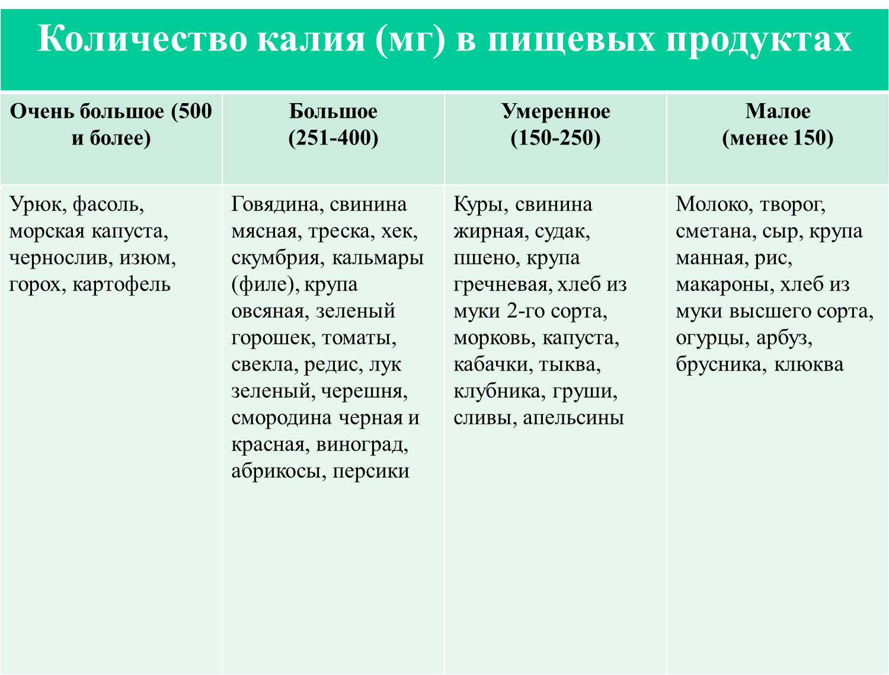

Slide 43
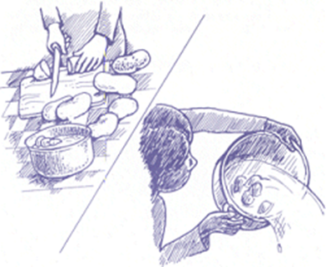
Для уменьшения содержания калия в картофеле и других овощах можно очищенные, мелконарезанные продукты вымачивать в воде в течение 6-10 часов. При этом несколько раз сменить воду
Такая процедура может снижать количество калия на две трети!
В целом нельзя потреблять более 2000 мг калия в сутки!

Slide 44
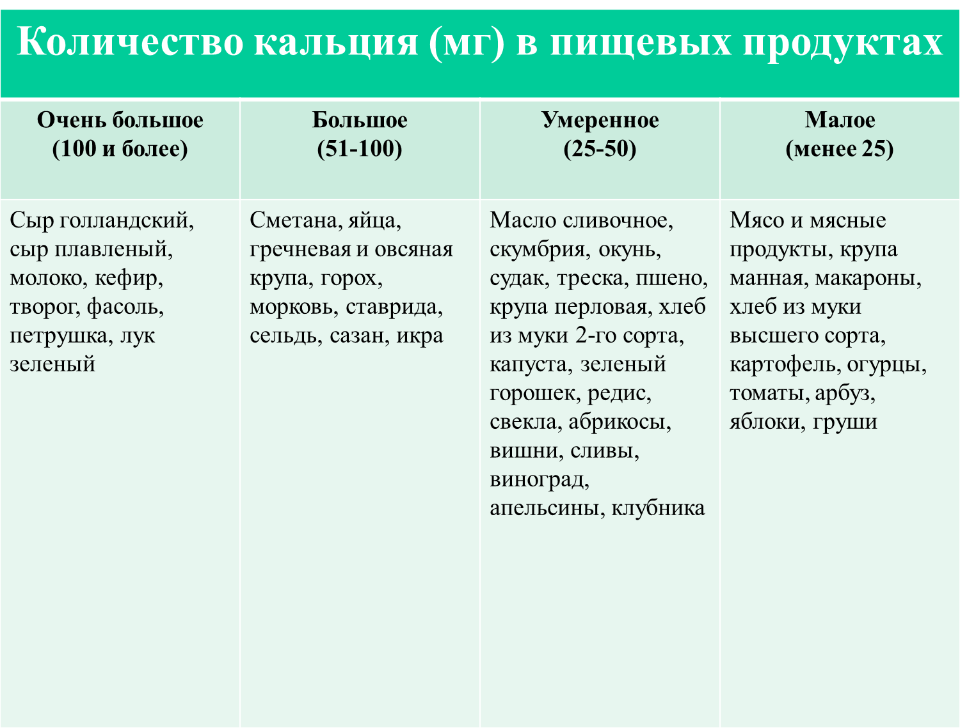

Slide 45
Калорийность.
Энергия постоянно необходима организму даже в физическом покое на поддержание постоянно идущего обмена веществ и, конечно, на любую физическую активность
Наиболее физиологически организм получает энергию,
« сжигая» углеводы и жиры. Если углеводы и жиры будут в дефиците, организм будет « сжигать» свои белки.
При сжигании белков образуется очень много азотистых шлаков.
Животные жиры и легкоусвояемые углеводы ведут к повышению уровня холестерина: предпочтительными являются растительные полиненасыщенные жиры(растительные масла) и сложные углеводы( овощи).

Slide 46
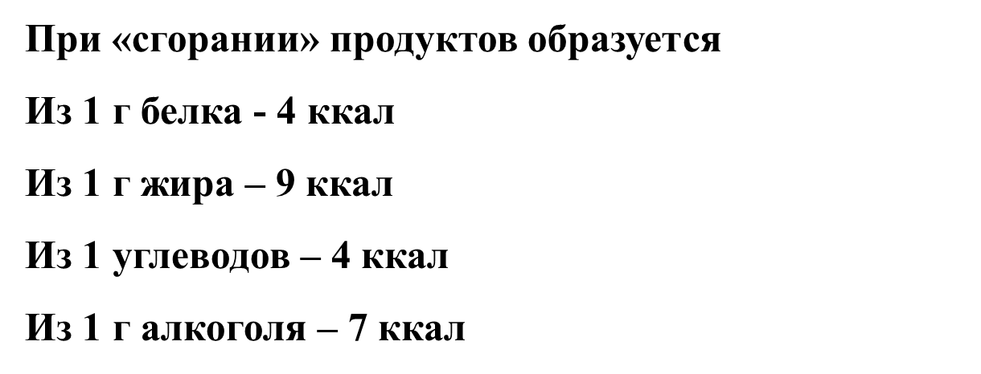
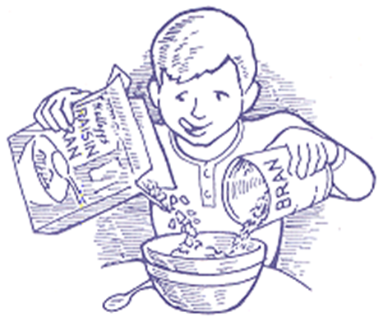
Общее количество энергии, необходимое в сутки – 30-35 ккал на 1 кг массы тела

Slide 47
Потребности в витаминах у больных с ХПН
Больные должны дополнительно к диете получать ежедневно пиридоксин 5 мг, вит С 70-100 мг, другие водорастворимые витамины в суточных дозах.
Жирорастворимые витамины (A,D,К) – должны вводиться в суточной дозе не чаще 3-4 раз в неделю

Slide 48
I стадия ХБП.
На I стадии ХБП ограничения потребления белков не требуются( 1 г белка на кг веса тела в сутки).
Калорийность рациона не должна превышать 35 ккал/кг в сут ,
количество потребляемой жидкости не более 2 литров в сутки,
натрий до 2,4 г в сутки.
Ограничение потребления калия и фосфора не требуется.
Предпочтение должно отдаваться растительным жирам и углеводам.

Slide 49
II стадия ХБП:
Со II стадии ХБП – начало снижения почечной функции – оправдано некоторое ограничение потребления белка( не ниже 0.8 г/кг/сут).
60% белка должны составлять протеины высокой биологической ценности( яичный протеин, белок мяса, рыбы, сои).
Энергетическая ценность рациона – 35 ккал/кг в сутки.
Преимущество имеют полиненасыщенные жиры, сложные углеводы.
Na с пищей до 2,4 г в сутки
Ограничения K и P не требуются.
Употребление алкоголя допускается только по усмотрению врача.

Slide 50
III стадия ХБП:
В III стадии ХБП – выявление и лечение осложнений, главным образом, артериальной гипертензии.
Ограничение Na до 2,3 – 2,4 г/сут и воды до 2 л/сут
Снижение потребления K ( 2-4 г/сут) и P ( 0,8 – 1,0 г/сут)
Малобелковая диета – 0,6 г белка/кг идеальной массы тела/сут.

Slide 51
IV стадия ХБП:
1) МБД;
2) K и P (2-4 г/сут и 0,8-1 г/сут);
3) кетостерил и соевые изоляты;
4) алкоголь( не более 20 г/сут для женщин и 60 г для мужчин);

Slide 52
V стадия ХБП:
Никакие диетические или медикаментозные методы лечения в V стадии ХБП не могут дать сколь-нибудь существенного и длительного эффекта. Единственным способом спасения жизни таких больных является только как можно более быстрое начало заместительной почечной терапии.

Slide 53
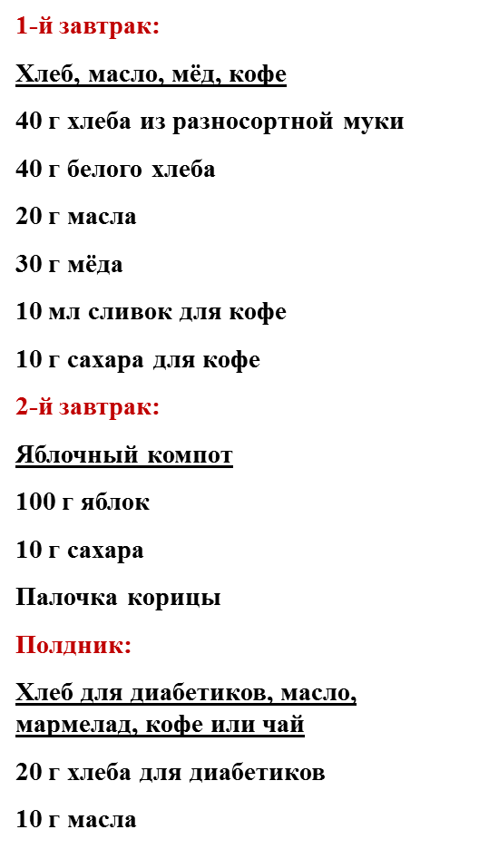
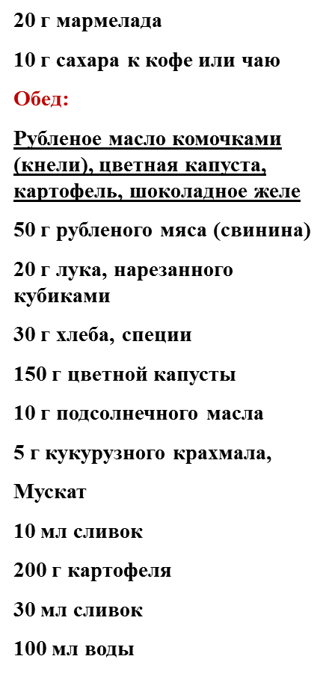
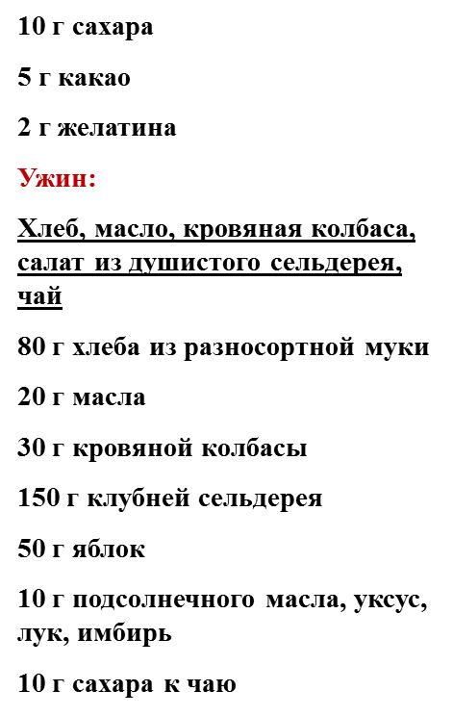
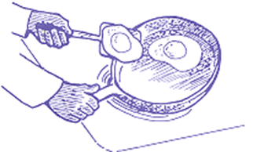

Slide 54
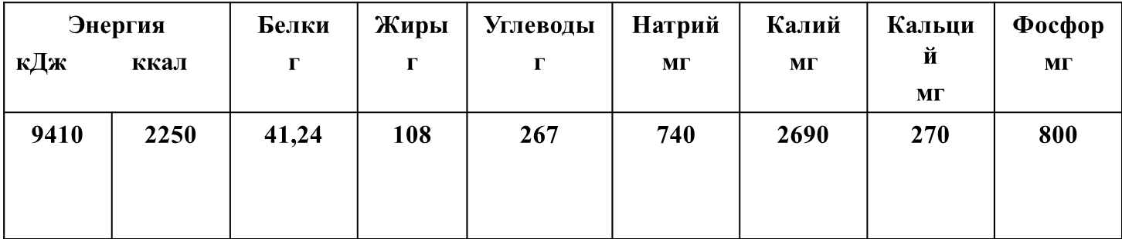
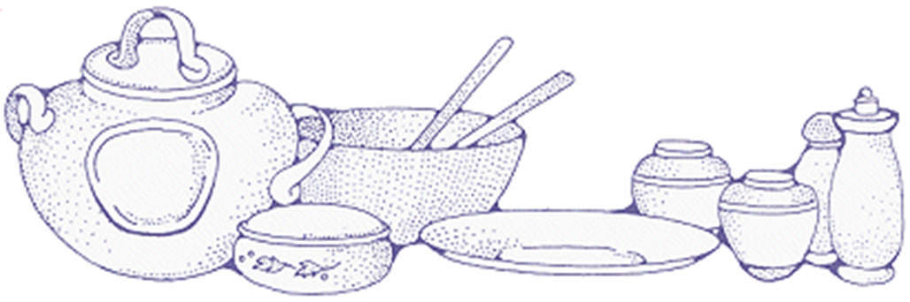

Slide 55
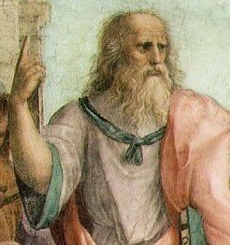
« МЫ ЖИВЁМ НЕ ДЛЯ ТОГО, ЧТОБЫ ЕСТЬ, А ЕДИМ ДЛЯ ТОГО, ЧТОБЫ ЖИТЬ».
© Сократ.

